Slide 1

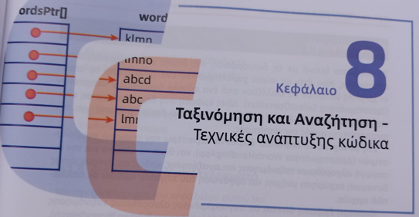
Εισαγωγή στον Προγραμματισμό
(Introduction to Programming)
Ταξινόμηση και Αναζήτηση – Part A
A Step-By-Step Approach
https://sites.google.com/view/i2art-of-programming
Sorting and
Searching
Πηγή: Μια Εισαγωγή στην Τέχνη του Προγραμματισμού

Slide 2
Στόχος Ενότητας
Δίνει τη διαμόρφωση της δομής ενός προγράμματος/εφαρμογής, που έχει ως κύριο χαρακτηριστικό ένα Μενού, από το οποίο οι χρήστες μπορούν να επιλέξουν από ένα σύνολο διαθέσιμων υπηρεσιών. Παρουσιάζει μια επαναχρησιμοποιήσιμη λύση (μοτίβο σχεδιασμού-design pattern) για την αντιμετώπιση αυτής της απαίτησης.
Τονίζει τη σημασία της σταδιακής ανάπτυξης του αλγορίθμου μέσα από μια επαναληπτική διαδικασία για την αντιμετώπιση της πολυπλοκότητας,
Εισάγει τις τεχνικές της τμηματοποίησης (partitioning) και της από το γενικό προς το ειδικό ανάπτυξης (top-down).
διερευνά περαιτέρω το χειρισμό συμβολοσειρών, και θέτει το πλαίσιο για την εισαγωγή αλγορίθμων ταξινόμησης και αναζήτησης, καθώς και έννοιες όπως δυναμική εκχώρηση μνήμης και οργάνωση του πηγαίου κώδικα σε πολλαπλά αρχεία.
Η ικανότητα να σκέφτεται κανείς αφαιρετικά και να διατυπώνει τη Λεκτική Περιγραφή, ενισχύει την αποτελεσματικότητα και τις δεξιότητες του προγραμματιστή, ιδιαίτερα κατά τον σχεδιασμό αλγορίθμων.
© 2025 Μια Εισαγωγή στην Τέχνη του Προγραμματισμού
Sorting and Searching
Διαφάνεια 2

Slide 3
Η ενότητα …
Δίνει έμφαση σε συγκεκριμένους αλγόριθμους ταξινόμησης (Δραστηριότητα BubbleSort) και αναζήτησης (Δραστηριότητα BinarySearch), και στη διαδικασία υλοποίησης τους με τη μορφή επαναχρησιμοποιήσιμων συναρτήσεων.
Εστιάζει :
  στη σταδιακή ανάπτυξη της λειτουργικότητας μέσα από μια σειρά εκδόσεων, και,
  στη βελτίωση της απόδοσης του αλγορίθμου.
Μελετά την αξιοποίηση συναρτήσεων ταξινόμησης (qsort) και αναζήτησης (bsearch) της τυπικής βιβλιοθήκης
Εστιάζει στο σημαντικό πλεονέκτημα που παρέχει η αξιοποίηση δείκτη συνάρτησης για να περάσουμε στις συναρτήσεις αυτές συγκεκριμένη λογική σύγκρισης που απαιτεί η εφαρμογή του αλγορίθμου.
Προχωρά στην ανάπτυξη μιας γενικής συνάρτησης ταξινόμησης (bsort), η οποία υλοποιεί τον αλγόριθμο Bubble Sort και μπορεί να εφαρμοστεί σε πίνακες οποιουδήποτε τύπου
© 2025 Μια Εισαγωγή στην Τέχνη του Προγραμματισμού
Sorting and Searching
Διαφάνεια 3

Slide 4
Οργάνωση Διάλεξης
Μέρος 1^{ο}
Επιλογή λειτουργίας (Μενού)
  Μενού επιλογής λειτουργίας
  Η top-down προσέγγιση
Διαχείριση Λέξεων
  Διαχείριση πολυπλοκότητας (Πλάνο εκδόσεων)
  Ταξινόμηση – Αναζήτηση
  Οργάνωση πηγαίου κώδικα σε περισσότερα του ενός αρχεία
  Δυναμική διαχείριση μνήμης
Μέρος 2^{ο}
Ταξινόμηση με χρήση της i2p βιβλιοθήκης
Ταξινόμηση - Bubble Sort
Αναζήτηση
Ταξινόμηση και Αναζήτηση με την τυπική βιβλιοθήκη
© 2025 Μια Εισαγωγή στην Τέχνη του Προγραμματισμού
Sorting and Searching
Διαφάνεια 4

Slide 5
Δραστηριότητα 8.1 - SelectOperation
Αναπτύξτε ένα πρόγραμμα με βάση το οποίο, η Μηχανή
θα είναι σε θέση να εκτελέσει ένα σύνολο από διεργασίες,
θα ενημερώνει το χρήστη για τις διεργασίες που μπορεί να εκτελέσει και
θα εκτελεί όποια ο χρήστης επιλέξει.
θα αναπτύξουμε βήμα-προς-βήμα τον κώδικα της διεργασίας επιλογής υπηρεσίας παραθέτοντας ταυτόχρονα τις απαραίτητες θεωρητικές γνώσεις.
Θα χρησιμοποιήσουμε ένα πολύ απλό παράδειγμα. Την ανάπτυξη μιας εφαρμογής (SimpleCalculator) που δέχεται από το χρήστη δύο αριθμούς και δίνει το αποτέλεσμα της εφαρμογής πάνω σε αυτούς των τεσσάρων βασικών πράξεων +, -, * και /.
© 2025 Μια Εισαγωγή στην Τέχνη του Προγραμματισμού
Sorting and Searching
Διαφάνεια 5

Slide 6

Hands-on : SimpleCalculator
Δράση 8-1 Γραφική αναπαράσταση και Λεκτική Περιγραφή
Δώστε τη γραφική αναπαράσταση και τη Λεκτική Περιγραφή για το πρόγραμμα SimpleCalculator.
Δώστε τη γραφική αναπαράσταση.
Δώστε τη Λεκτική Περιγραφή αξιοποιώντας αφαιρετικότητα στις διεργασίες
© 2025 Μια Εισαγωγή στην Τέχνη του Προγραμματισμού
Sorting and Searching
Διαφάνεια 6

Slide 7

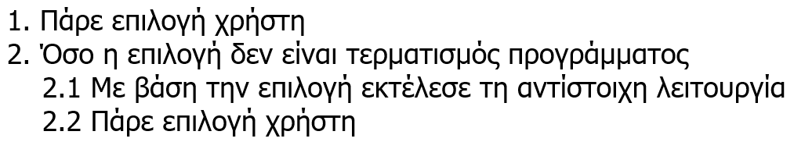
SimpleCalculator - Γραφική αναπαράσταση
Δράση 8-1 Γραφική αναπαράσταση και Λεκτική Περιγραφή
Δώστε τη γραφική αναπαράσταση και τη Λεκτική Περιγραφή για το πρόγραμμα SimpleCalculator.
© 2025 Μια Εισαγωγή στην Τέχνη του Προγραμματισμού
Sorting and Searching
Διαφάνεια 7

Slide 8
Hands-on : Πηγαίος κώδικας επιλογής λειτουργίας
Δράση 8-2 Πηγαίος κώδικας επιλογής λειτουργίας
Διαμορφώστε τον πηγαίο κώδικα που αντιστοιχεί στη Λεκτική Περιγραφή που δώσατε.
Στόχος μας είναι η διαμόρφωση του κώδικα της λύσης για την επιλογή λειτουργίας. Υιοθετήστε την από το γενικό προς το ειδικό (top-down) προσέγγιση.
Στόχος είναι η διαμόρφωση του κώδικα μιας γενικής λύσης για την επιλογή λειτουργίας (selectOperation).
© 2025 Μια Εισαγωγή στην Τέχνη του Προγραμματισμού
Sorting and Searching
Διαφάνεια 8

Slide 9
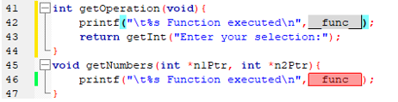
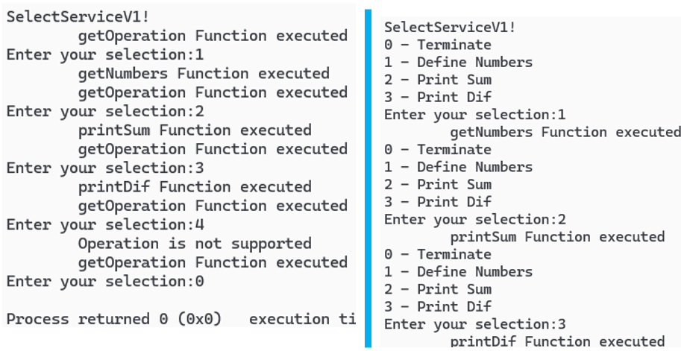
SimpleCalculator - Έξοδος
Έξοδος του προγράμματος SelecteOperation
© 2025 Μια Εισαγωγή στην Τέχνη του Προγραμματισμού
Sorting and Searching
Διαφάνεια 9

Slide 10
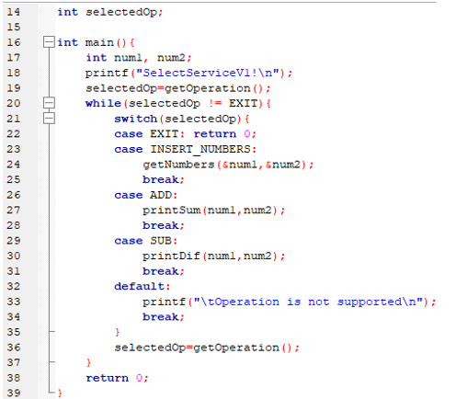
SimpleCalculator - main
switch (έκφραση) {
case σταθερά έκφραση 1 : πρόταση1
case σταθερά έκφραση 2: πρόταση2
:
:
default :
πρότασηΝ
}
© 2025 Μια Εισαγωγή στην Τέχνη του Προγραμματισμού
Sorting and Searching
Διαφάνεια 10

Slide 11
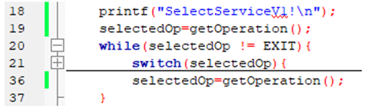



Βελτιώνοντας τη λύση (συμπαγής κώδικας)
© 2025 Μια Εισαγωγή στην Τέχνη του Προγραμματισμού
Sorting and Searching
Διαφάνεια 11

Slide 12
Οργάνωση Διάλεξης
Μέρος 1^{ο}
Επιλογή λειτουργίας (Μενού)
  Μενού επιλογής λειτουργίας
  Η top-down προσέγγιση
Διαχείριση Λέξεων
  Διαχείριση πολυπλοκότητας (Πλάνο εκδόσεων)
  Ταξινόμηση – Αναζήτηση
  Οργάνωση πηγαίου κώδικα σε περισσότερα του ενός αρχεία
  Δυναμική διαχείριση μνήμης
Μέρος 2^{ο}
Ταξινόμηση με χρήση της i2p βιβλιοθήκης
Ταξινόμηση - Bubble Sort
Αναζήτηση
Ταξινόμηση και Αναζήτηση με την τυπική βιβλιοθήκη
© 2025 Μια Εισαγωγή στην Τέχνη του Προγραμματισμού
Sorting and Searching
Διαφάνεια 12

Slide 13
Δραστηριότητα 8.2 - WordsHandlingApp
Αναπτύξτε μια εφαρμογή που θα δίνει τη δυνατότητα στο χρήστη να εισάγει ένα αριθμό λέξεων και να εκτελεί ένα σύνολο από διεργασίες πάνω σε αυτές, όπως εμφάνιση, ταξινόμηση, αναζήτησης λέξης, παραγωγή στατιστικών λέξης και χαρακτήρα, κ.λ.π.
Η Δραστηριότητα εκτός από την επαναχρησιμοποίηση της λύσης που δώσαμε στην επιλογή λειτουργίας (Δραστηριότητα SelectOperation) έχει και τους παρακάτω στόχους:
  διαχείριση συμβολοσειρών με τη χρήση πίνακα,
  την εισαγωγή στην ταξινόμηση και αναζήτηση,
  τη δόμηση του πηγαίου κώδικα σε περισσότερα από ένα αρχεία και
  τη δυναμική διαχείριση μνήμης (dynamic memory allocation).
© 2025 Μια Εισαγωγή στην Τέχνη του Προγραμματισμού
Sorting and Searching
Διαφάνεια 13

Slide 14
Hands-on : Γραφική αναπαράσταση
Δράση 8-3 Γραφική αναπαράσταση WordsHandlingApp
Δώστε τη γραφική αναπαράσταση του προγράμματος για να οριοθετήσετε την εφαρμογή από το περιβάλλον και να καταγράψετε εισόδους και εξόδους.
Αναγνωρίστε και δηλώστε τη/τις μεταβλητή/μεταβλητές που απαιτούνται για την αποθήκευση της λίστας των λέξεων υποθέτοντας ένα μέγιστο μήκος λέξης 15 χαρακτήρων.
Δώστε τη γραφική αναπαράσταση.
Αναγνωρίστε τις μεταβλητές εισόδου.
© 2025 Μια Εισαγωγή στην Τέχνη του Προγραμματισμού
Sorting and Searching
Διαφάνεια 14

Slide 15
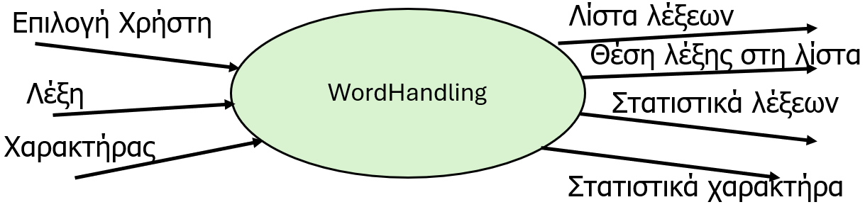
WordsHandlingApp - Γραφική αναπαράσταση
Δράση 8-3 Γραφική αναπαράσταση WordsHandlingApp
Δώστε τη γραφική αναπαράσταση του προγράμματος για να οριοθετήσετε την εφαρμογή από το περιβάλλον και να καταγράψετε εισόδους και εξόδους.
Αναγνωρίστε και δηλώστε τη μεταβλητή/μεταβλητές που απαιτούνται για την αποθήκευση της λίστας των λέξεων υποθέτοντας ένα μέγιστο μήκος λέξης 15 χαρακτήρων.
© 2025 Μια Εισαγωγή στην Τέχνη του Προγραμματισμού
Sorting and Searching
Διαφάνεια 15

Slide 16
WordsHandlingApp - Μεταβλητές
word1, word2, … word5 είναι πέντε μεταβλητές ίδιου τύπου
char word1[15];
char word2[15];
char word3[15];
char word4[15];
char word5[15];
}
char word[5][15];
word[0] word1
word[1] word2
word[2] word3
word[3] word4
word[4] word5
scanf(“%s”,word1);
printf(“%s\n”, word1);
scanf(“%s”,word[0]);
printf(“%s\n”, word[0]);
scanf(“%s”,word[i]);
printf(“%s\n”, word[i]);
© 2025 Μια Εισαγωγή στην Τέχνη του Προγραμματισμού
Sorting and Searching
Διαφάνεια 16

Slide 17
Hands-on : 1η έκδοση (Ορισμός δομής της main)
Δράση 8-4 1η έκδοση-Ορισμός δομής της main
Διαμορφώστε το σώμα της main.
Το βασικό έργο στη φάση αυτή είναι η αναγνώριση των συναρτήσεων που θα υλοποιούν τις βασικές υπηρεσίες που θα προσφέρει το πρόγραμμα και η απόδοση κατάλληλων ονομάτων που θα κάνουν το πρόγραμμα ευανάγνωστο.
Κάντε ένα πλάνο των εκδόσεων που θα αναπτύξετε με βάση την αυξητική ανάπτυξη. Κάθε έκδοση θα υλοποιεί ένα μέρος της λειτουργικότητας το προγράμματος.
Διαμορφώστε το σώμα της main.
Κάντε ένα πλάνο των εκδόσεων
© 2025 Μια Εισαγωγή στην Τέχνη του Προγραμματισμού
Sorting and Searching
Διαφάνεια 17

Slide 18
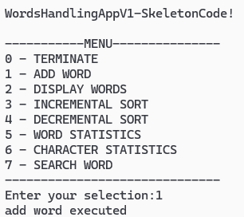
1η έκδοση - Ορισμός δομής της main
Δράση 8-4 1η έκδοση-Ορισμός δομής της main
Διαμορφώστε το σώμα της main.
Το βασικό έργο στη φάση αυτή είναι η αναγνώριση των συναρτήσεων που θα υλοποιούν τις βασικές υπηρεσίες που θα προσφέρει το πρόγραμμα και η απόδοση κατάλληλων ονομάτων που θα κάνουν το πρόγραμμα ευανάγνωστο.
Κάντε ένα πλάνο των εκδόσεων που θα αναπτύξετε με βάση την αυξητική ανάπτυξη. Κάθε έκδοση θα υλοποιεί ένα μέρος της λειτουργικότητας το προγράμματος.
Διαμορφώστε το σώμα της main.
© 2025 Μια Εισαγωγή στην Τέχνη του Προγραμματισμού
Sorting and Searching
Διαφάνεια 18

Slide 19
Πλάνο εκδόσεων
Δράση 8-4 1η έκδοση-Ορισμός δομής της main
Διαμορφώστε το σώμα της main.
….
Κάντε ένα πλάνο των εκδόσεων που θα αναπτύξετε με βάση την αυξητική ανάπτυξη. Κάθε έκδοση θα υλοποιεί ένα μέρος της λειτουργικότητας το προγράμματος.
Κάντε ένα πλάνο των εκδόσεων
Σας προτείνουμε τις παρακάτω εκδόσεις:
2^{η} έκδοση: Εισαγωγή λέξης και εμφάνιση λίστας λέξεων
3^{η} έκδοση: Ταξινόμηση λίστας λέξεων και αναζήτηση λέξης
4^{η} έκδοση: Στατιστικά λέξης
5^{η} έκδοση: Στατιστικά χαρακτήρα
© 2025 Μια Εισαγωγή στην Τέχνη του Προγραμματισμού
Sorting and Searching
Διαφάνεια 19

Slide 20
Hands-on : 2η έκδοση - Εισαγωγή λέξης και εμφάνιση λίστας
Δράση 8-5 2η έκδοση - Εισαγωγή λέξης και εμφάνιση λίστας
Υλοποιήστε τη λειτουργικότητα εισαγωγής λέξεων στη λίστα και την εμφάνιση της λίστας των λέξεων.
Δηλώστε και Ορίστε τις συναρτήσεις addWord και displayWords
© 2025 Μια Εισαγωγή στην Τέχνη του Προγραμματισμού
Sorting and Searching
Διαφάνεια 20

Slide 21
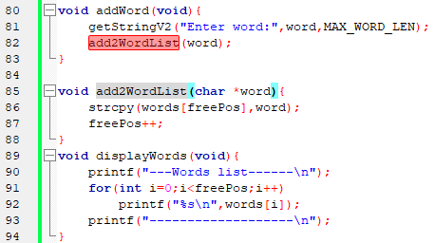
2η έκδοση - Εισαγωγή λέξης και εμφάνιση λίστας
Δράση 8-5 2η έκδοση - Εισαγωγή λέξης και εμφάνιση λίστας
Υλοποιήστε τη λειτουργικότητα εισαγωγής λέξεων στη λίστα και την εμφάνιση της λίστας των λέξεων.
© 2025 Μια Εισαγωγή στην Τέχνη του Προγραμματισμού
Sorting and Searching
Διαφάνεια 21

Slide 22
Hands-on : 3η έκδοση - Ταξινόμηση και Αναζήτηση
Δράση 8-6 3η έκδοση - Ταξινόμηση και Αναζήτηση
Υλοποιήστε τη λειτουργικότητα ταξινόμησης των λέξεων της λίστας και της αναζήτησης θέσης λέξης.
Στη φάση αυτή χρησιμοποιήστε για την ταξινόμηση τις συναρτήσεις ταξινόμησης της βιβλιοθήκης i2p.
Σε επόμενες Δραστηριότητες θα φτιάξετε τη δική σας συνάρτηση ταξινόμησης και θα έχετε την ευκαιρία να χρησιμοποιήσετε αυτές της τυπικής βιβλιοθήκης.
Για την ταξινόμηση αξιοποιήστε τις συναρτήσεις της βιβλιοθήκης i2p
© 2025 Μια Εισαγωγή στην Τέχνη του Προγραμματισμού
Sorting and Searching
Διαφάνεια 22

Slide 23

3η έκδοση - Ταξινόμηση και Αναζήτηση
void sortStringArrayInc(char *base,int numOfElements, int strWidth);
?
char (*words)[MAX_WORD_LEN]
Εντοπισμός ασυμβατότητας τύπου πραγματικού με τυπικό όρισμα
© 2025 Μια Εισαγωγή στην Τέχνη του Προγραμματισμού
Sorting and Searching
Διαφάνεια 23

Slide 24
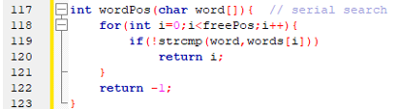
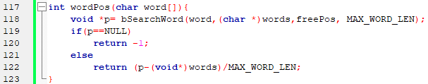
3η έκδοση - Η συνάρτηση search4Word
Σειριακή αναζήτηση
Δυαδική αναζήτηση
void *bSearchWord(char *word, char *base,int numOfElements, int strWidth);
διαίρει και βασίλευε (divide and conquer)
© 2025 Μια Εισαγωγή στην Τέχνη του Προγραμματισμού
Sorting and Searching
Διαφάνεια 24

Slide 25
Hands-on : 4^{η} έκδοση - Στατιστικά λέξεων
Δράση 8-7 4η έκδοση - Στατιστικά λέξεων
Υλοποιήστε τη λειτουργικότητα εμφάνισης στατιστικών λέξεων.
Αξιοποιήστε αφαιρετικότητα στις διεργασίες
© 2025 Μια Εισαγωγή στην Τέχνη του Προγραμματισμού
Sorting and Searching
Διαφάνεια 25

Slide 26
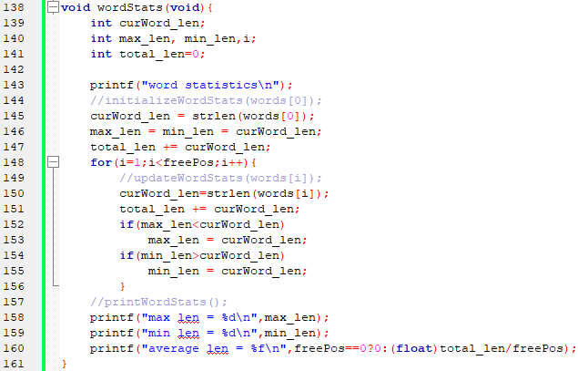
4^{η} έκδοση - Στατιστικά λέξεων
Δράση 8-7 4η έκδοση - Στατιστικά λέξεων
Υλοποιήστε τη λειτουργικότητα εμφάνισης στατιστικών λέξεων.
© 2025 Μια Εισαγωγή στην Τέχνη του Προγραμματισμού
Sorting and Searching
Διαφάνεια 26

Slide 27
Hands-on : 5η έκδοση - Στατιστικά χαρακτήρα
Δράση 8-8 5η έκδοση - Στατιστικά χαρακτήρα
Υλοποιήστε τη λειτουργικότητα εμφάνισης στατιστικών χαρακτήρα.
Αποδώστε στις μεταβλητές, στις οποίες θα αποθηκεύσετε τα στατιστικά, ονόματα που θα προσδιορίζουν την πληροφορία που έχει η μεταβλητή.
Αναζητήστε βασικές διεργασίες που πρέπει να εκτελεστούν για τον υπολογισμό των στατιστικών χαρακτήρα. Δώστε Λεκτική Περιγραφή
© 2025 Μια Εισαγωγή στην Τέχνη του Προγραμματισμού
Sorting and Searching
Διαφάνεια 27

Slide 28


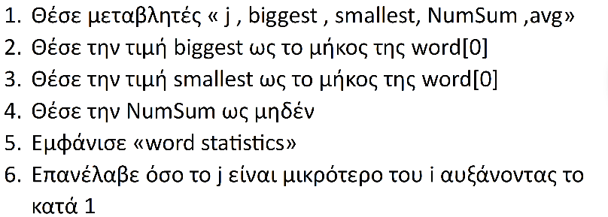
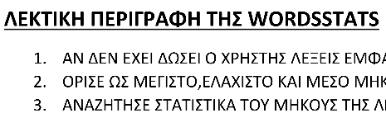
Στατιστικά χαρακτήρα – Λεκτική Περιγραφή
Εντοπίστε τα λάθη στις Λεκτικές Περιγραφές
© 2025 Μια Εισαγωγή στην Τέχνη του Προγραμματισμού
Sorting and Searching
Διαφάνεια 28

Slide 29
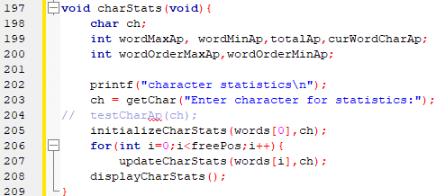
5η έκδοση - Στατιστικά χαρακτήρα
Δράση 8-8 5η έκδοση - Στατιστικά χαρακτήρα
Υλοποιήστε τη λειτουργικότητα εμφάνισης στατιστικών χαρακτήρα.
Top-down υλοποίηση της charStats
© 2025 Μια Εισαγωγή στην Τέχνη του Προγραμματισμού
Sorting and Searching
Διαφάνεια 29

Slide 30
Οργάνωση Διάλεξης
Μέρος 1^{ο}
Επιλογή λειτουργίας (Μενού)
  Μενού επιλογής λειτουργίας
  Η top-down προσέγγιση
Διαχείριση Λέξεων
  Διαχείριση πολυπλοκότητας (Πλάνο εκδόσεων)
  Ταξινόμηση – Αναζήτηση
  Οργάνωση πηγαίου κώδικα σε περισσότερα του ενός αρχεία
  Δυναμική διαχείριση μνήμης
Μέρος 2^{ο}
Ταξινόμηση με χρήση της i2p βιβλιοθήκης
Ταξινόμηση - Bubble Sort
Αναζήτηση
Ταξινόμηση και Αναζήτηση με την τυπική βιβλιοθήκη
© 2025 Μια Εισαγωγή στην Τέχνη του Προγραμματισμού
Sorting and Searching
Διαφάνεια 30

Slide 31
Hands-on : 6η έκδοση - Δύο αρχεία πηγαίου κώδικα
Δράση 8-9 6η έκδοση - Δύο αρχεία πηγαίου κώδικα
Δώστε μια νέα έκδοση του προγράμματος στην οποία θα έχετε μια αρθρωτή υλοποίηση της charStats.
1^{η} επιλογή : καθολικές μεταβλητές περιορισμένης ορατότητας
2^{η} επιλογή : δημιουργία 2ου αρχείου πηγαίου κώδικα
© 2025 Μια Εισαγωγή στην Τέχνη του Προγραμματισμού
Sorting and Searching
Διαφάνεια 31

Slide 32
Hands-on : 7η έκδοση - Πίνακας Δεικτών σε συμβολοσειρές
Δράση 8-10 7η έκδοση - Πίνακας Δεικτών σε συμβολοσειρές
Δώστε μια εκδοχή της 3ης έκδοσης με τη χρήση πίνακα δεικτών.
Αξιοποιήστε Δυναμική διαχείριση Μνήμης
© 2025 Μια Εισαγωγή στην Τέχνη του Προγραμματισμού
Sorting and Searching
Διαφάνεια 32

Slide 33
Δυναμική διαχείριση Μνήμης
Static memory allocation
char words[MAX_WORDS][MAX_WORD_LEN];
Dynamic memory allocation
Η τεχνική της δυναμικής δέσμευση μνήμης (dynamic memory allocation) μας δίνει τη δυνατότητα να δεσμεύουμε μνήμη κατά την εκτέλεση του προγράμματος προσδιορίζοντας και το μέγεθος που κάθε φορά η εφαρμογή απαιτεί.
char *wordsPtr[MAX_WORDS];
void *malloc(size_t size);
© 2025 Μια Εισαγωγή στην Τέχνη του Προγραμματισμού
Sorting and Searching
Διαφάνεια 33

Slide 34
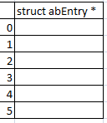
Ταξινόμηση Πίνακα Δεικτών σε συμβολοσειρές
Δράση 8-10 7η έκδοση - Πίνακας Δεικτών σε συμβολοσειρές
Δώστε μια εκδοχή της 3ης έκδοσης με τη χρήση πίνακα δεικτών.
char *wordsPtr[MAX_WORDS];
int freepost = 0;
wordsPtr
© 2025 Μια Εισαγωγή στην Τέχνη του Προγραμματισμού
Sorting and Searching
Διαφάνεια 34

Slide 35
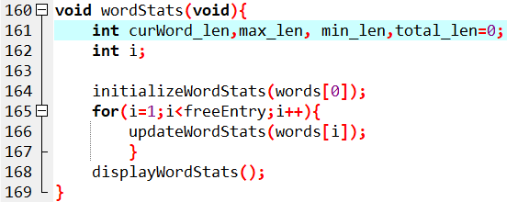
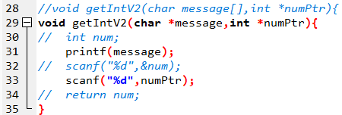
WordStats με Δείκτες και Δομές (struct)
Διαμόρφωσε τις συναρτήσεις που καλεί η wordStats ώστε να λειτουργούν με τις μεταβλητές στατιστικών λέξης ως τοπικές στην wordStats.
Δες τι επιλογές έχεις;
Δοκιμάστε με δείκτες ανάλογα με την getIntV2
© 2025 Μια Εισαγωγή στην Τέχνη του Προγραμματισμού
Sorting and Searching
Διαφάνεια 35

Slide 36
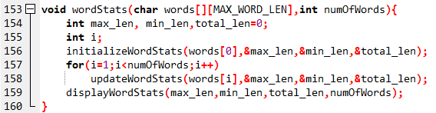
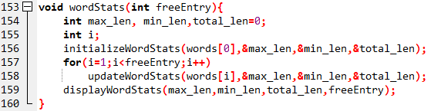

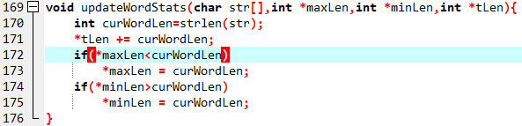

WordStats με Δείκτες
Για reusable wordStats
© 2025 Μια Εισαγωγή στην Τέχνη του Προγραμματισμού
Sorting and Searching
Διαφάνεια 36

Slide 37

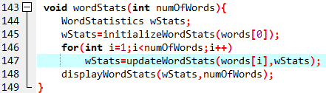
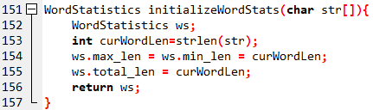
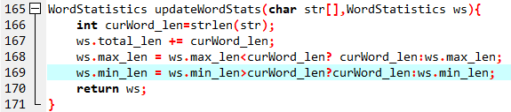

WordStats με Δομές
© 2025 Μια Εισαγωγή στην Τέχνη του Προγραμματισμού
Sorting and Searching
Διαφάνεια 37

Slide 38
Οργάνωση Διάλεξης
Μέρος 1^{ο}
Επιλογή λειτουργίας (Μενού)
  Μενού επιλογής λειτουργίας
  Η top-down προσέγγιση
Διαχείριση Λέξεων
  Διαχείριση πολυπλοκότητας (Πλάνο εκδόσεων)
  Ταξινόμηση – Αναζήτηση
  Οργάνωση πηγαίου κώδικα σε περισσότερα του ενός αρχεία
  Δυναμική διαχείριση μνήμης
Μέρος 2^{ο}
Ταξινόμηση με χρήση της i2p βιβλιοθήκης
Ταξινόμηση - Bubble Sort
Αναζήτηση
Ταξινόμηση και Αναζήτηση με την τυπική βιβλιοθήκη
© 2025 Μια Εισαγωγή στην Τέχνη του Προγραμματισμού
Sorting and Searching
Διαφάνεια 38

